Slide 1
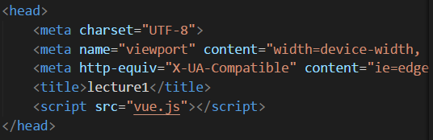
Vue.js 파일을 html에 삽입하는것으로 기본적인 설정을 마친다.

Slide 2
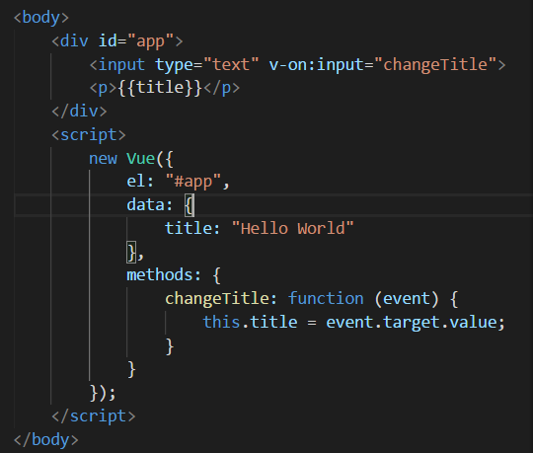
기본 구성
new Vue();함수의 사용으로 vue의 사용 시작을 알린다.
el : vue사용 범위를 설정하며 css의 문법과 동일하게 아이디의 경우 “#name” 클래스의 경우 “.name”을 사용한다.
data : vue에서 사용되는 자료들을 선언한다.
Methods : 함수들을 정의하는 곳으로 동작 함수의 이름 : function(){}의 형태로 선언된다. 인자로 전달되는 값은 자동적으로 해당 함수를 호출하는 태그와 매칭된다.

Slide 3
사용
{{}}안에 data의 이름을 쓰는것으로 해당하는 데이터를 가져온다.

Slide 4
사용
v-on : type
이벤트 핸들러 로서 type에 해당하는 동작이 감지 되었을때 해당하는 함수를 실행한다.
Click input 등 여러가지 동작을 사용할 수 있다.
this : new Vue내부에서 사용되는 this의 경우 el에서 지정한 객체로 설정된다.

